Slide 1

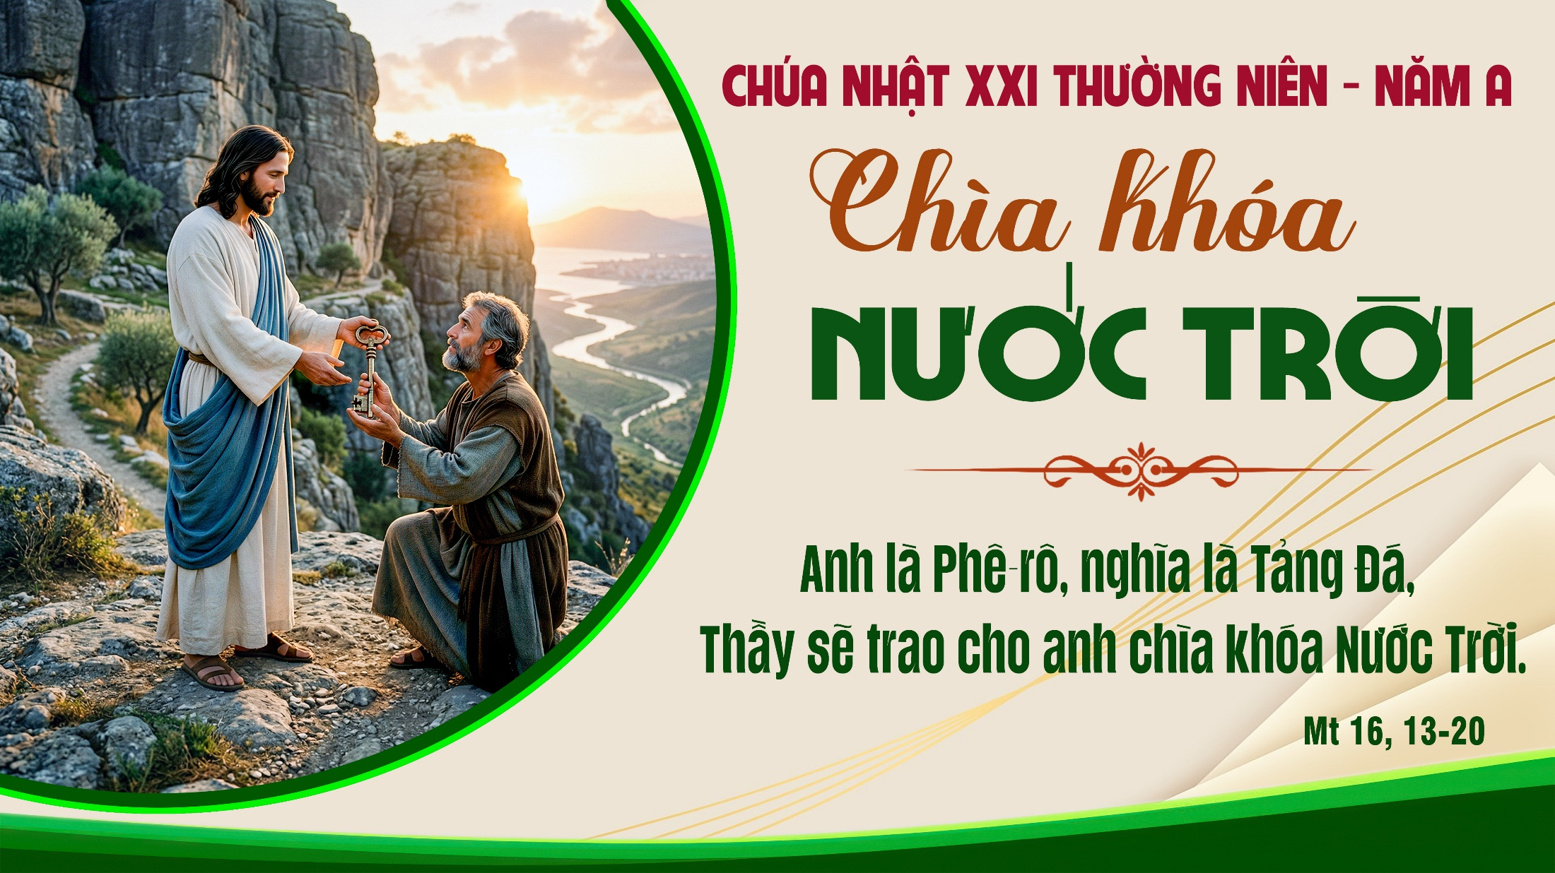

Slide 2
TẬP HÁT CỘNG ĐOÀN

Slide 3
Đk: Lạy Chúa, ngàn đời Chúa trọn tình thương, xin đừng bỏ dở dang trong việc tay Chúa làm.

Slide 4
Con là Phê-rô, nghĩa là Đá, và trên Đá này Thầy sẽ xây Hội Thánh của Thầy và cửa địa ngục sẽ không thắng được.
Alleluia - Alleluia:
Alleluia …

Slide 6
Ca Nhập Lễ
Ca lên đi 10
Kim Long

Slide 7
Tk1: Từ miền thiên cung ca lên đi, trần đời hiệp chung, ca lên đi. Non xanh chập chùng, sóng nước mông lung, khắp cõi không trung, hãy hát vang mọi nơi.

Slide 8
Đk: Cùng ngàn sinh linh ca lên đi, hòa thành muôn kinh ca lên đi. Câu thơ đẹp tình khúc hát tôn vinh tiến Chúa quang minh, Đấng mến thương muôn đời.

Slide 9
Tk2: Từ trời hừng đông ca lên đi, ngàn vạn kỳ công ca lên đi. Hoa tươi ruộng đồng nắng thắm non sông sóng lúa mênh mông, hãy hát vang mọi nơi.

Slide 10
Đk: Cùng ngàn sinh linh ca lên đi, hòa thành muôn kinh ca lên đi. Câu thơ đẹp tình khúc hát tôn vinh tiến Chúa quang minh, Đấng mến thương muôn đời.

Slide 12
KINH VINH DANH
Ca Lên Đi 2

Slide 13
Chủ tế: Vinh danh Thiên Chúa trên các tầng trời.
Cộng đoàn: Và bình an dưới thế, bình an dưới thế cho người thiện tâm.

Slide 14
Chúng con ca ngợi Chúa.
Chúng con chúc tụng Chúa.
Chúng con thờ lạy Chúa.
Chúng con tôn vinh Chúa.

Slide 15
Chúng con cảm tạ Chúa vì vinh quang cao cả Chúa.
Lạy Chúa là Thiên Chúa, là Vua trên trời, là Chúa Cha toàn năng.

Slide 16
Lạy Con Một Thiên Chúa Chúa Giê-su Ki-tô.
Lạy Chúa là Thiên Chúa, là Chiên Thiên Chúa, là Con Đức Chúa Cha.

Slide 17
Chúa xoá tội trần gian, xin thương, xin thương, xin thương xót chúng con.
Chúa xoá tội trần gian, xin nhận lời chúng con cầu khẩn.

Slide 18
Chúa ngự bên hữu Đức Chúa Cha, xin thương, xin thương, xin thương xót chúng con.

Slide 19
Vì lạy Chúa Giê-su Ki-tô, chỉ có Chúa là Đấng Thánh, chỉ có Chúa là Chúa, chỉ có Chúa là Đấng Tối Cao, cùng Đức Chúa Thánh Thần trong vinh quang Đức Chúa Cha. A-men. A-men.

Slide 20
KINH VINH DANH

Slide 21
Chủ tế: Vinh danh Thiên Chúa trên các tầng trời.
A+B: Và bình an dưới thế cho người thiện tâm.

Slide 22
A: Chúng con ca ngợi Chúa.
B: Chúng con chúc tụng Chúa.
A: Chúng con thờ lạy Chúa.
B: Chúng con tôn vinh Chúa.

Slide 23
A: Chúng con cảm tạ Chúa vì vinh quang cao cả Chúa.
B: Lạy Chúa là Thiên Chúa, là Vua trên trời, là Chúa Cha toàn năng.

Slide 24
A: Lạy con một Thiên Chúa, Chúa Giêsu Kitô.
B: Lạy Chúa là Thiên Chúa, là Chiên Thiên Chúa là Con Đức Chúa Cha.

Slide 25
A: Chúa xóa tội trần gian, xin thương xót chúng con.
B: Chúa xóa tội trần gian, xin nhậm lời chúng con cầu khẩn.

Slide 26
A: Chúa ngự bên hữu Đức Chúa Cha, xin thương xót chúng con.
B: Vì lạy Chúa Giêsu Kitô, chỉ có Chúa là Đấng Thánh.

Slide 27
Chỉ có Chúa là Chúa, chỉ có Chúa là đấng tối cao.
A+B: Cùng Đức Chúa Thánh Thần trong vinh quang Đức Chúa Cha.
Amen.

Slide 28
Thánh Vịnh 137
Chúa Nhật XXI Thường Niên
Năm A
Lm. Kim Long
03 Câu

Slide 29
Đk: Lạy Chúa, ngàn đời Chúa trọn tình thương, xin đừng bỏ dở dang trong việc tay Chúa làm.

Slide 30
Tk1: Con xin hết lòng cảm tạ Chúa, vì Ngài đã nghe tiếng con kêu. Đàn ca kính Ngài giữa muôn thần thánh Ngài. Hướng về đền thánh con phủ phục kính thờ.

Slide 31
Đk: Lạy Chúa, ngàn đời Chúa trọn tình thương, xin đừng bỏ dở dang trong việc tay Chúa làm.

Slide 32
Tk2: Con xin cảm tạ bởi vì Chúa một lòng thành tín, mãi yêu thương. Ngày con khấn nài Chúa thương tình đáp lời. Hỗ trợ hồn con, Chúa tăng cường dũng lực.

Slide 33
Đk: Lạy Chúa, ngàn đời Chúa trọn tình thương, xin đừng bỏ dở dang trong việc tay Chúa làm.

Slide 34
Tk3: Cao quang Chúa nhìn kẻ hèn yếu, còn bọn tự kiêu Chúa coi khinh. Tình thương của Ngài đến muôn đời vững bền, chớ bỏ dở dang những công việc Chúa làm.

Slide 35
Đk: Lạy Chúa, ngàn đời Chúa trọn tình thương, xin đừng bỏ dở dang trong việc tay Chúa làm.

Slide 37


Slide 38
Con là Phê-rô, nghĩa là Đá, và trên Đá này Thầy sẽ xây Hội Thánh của Thầy và cửa địa ngục sẽ không thắng được.
Alleluia - Alleluia:
Alleluia …

Slide 39
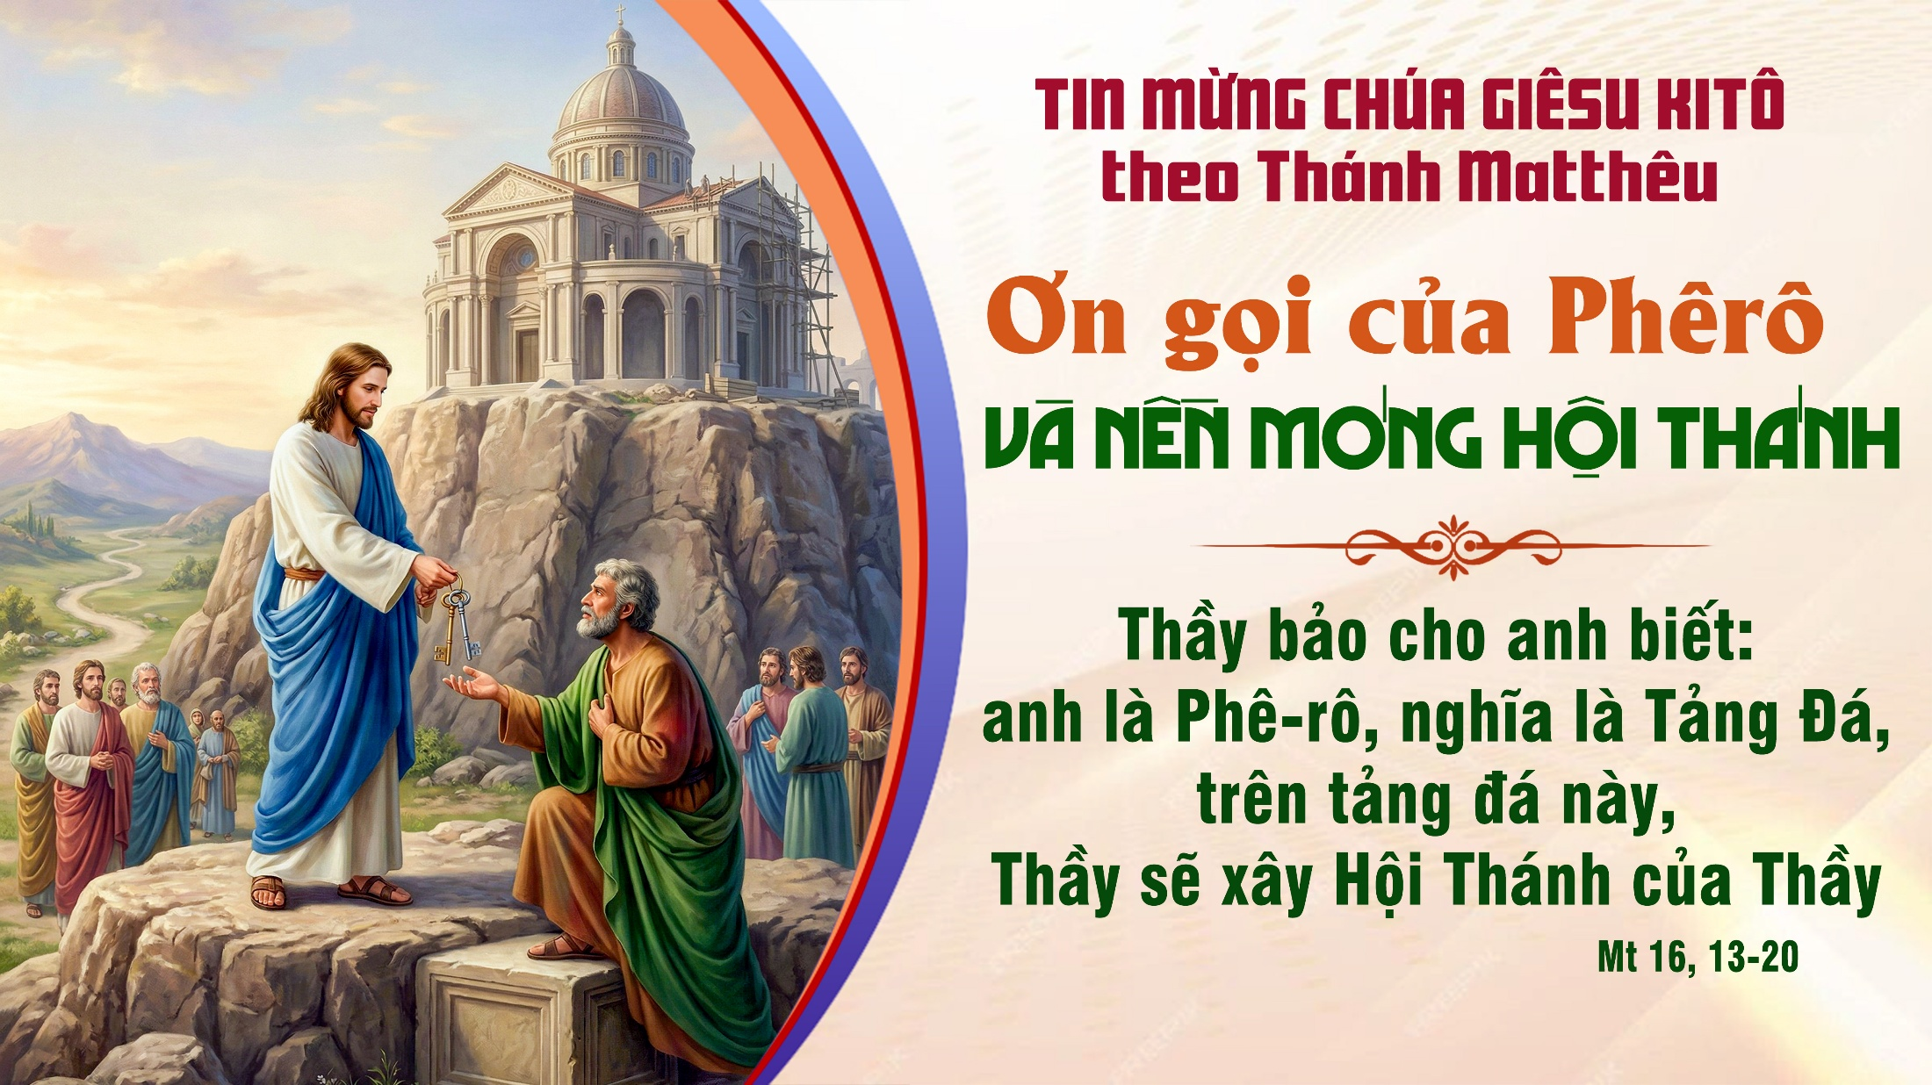

Slide 40
KINH TIN KÍNH

Slide 41
Tôi tin kính một Thiên Chúa là Cha toàn năng, Đấng tạo thành trời đất, muôn vật hữu hình và vô hình.

Slide 42
Tôi tin kính một Chúa Giêsu Kitô, Con Một Thiên Chúa, Sinh bởi Đức Chúa Cha từ trước muôn đời.

Slide 43
Người là Thiên Chúa bởi Thiên Chúa, Ánh Sáng bởi Ánh Sáng, Thiên Chúa thật bởi Thiên Chúa thật,

Slide 44
được sinh ra mà không phải được tạo thành, đồng bản thể với Đức Chúa Cha: nhờ Người mà muôn vật được tạo thành.

Slide 45
Vì loài người chúng ta và để cứu độ chúng ta, Người đã từ trời xuống thế.

Slide 46
Bởi phép Đức Chúa Thánh Thần, Người đã nhập thể trong lòng Trinh Nữ Maria, và đã làm người.

Slide 47
Người chịu đóng đinh vào thập giá vì chúng ta, thời quan Phongxiô Philatô; Người chịu khổ hình và mai táng, ngày thứ ba Người sống lại như lời Thánh Kinh.

Slide 48
Người lên trời, ngự bên hữu Đức Chúa Cha, và Người sẽ lại đến trong vinh quang để phán xét kẻ sống và kẻ chết, Nước Người sẽ không bao giờ cùng.

Slide 49
Tôi tin kính Đức Chúa Thánh Thần là Thiên Chúa và là Đấng ban sự sống, Người bởi Đức Chúa Cha và Đức Chúa Con mà ra,

Slide 50
Người được phụng thờ và tôn vinh cùng với Đức Chúa Cha và Đức Chúa Con: Người đã dùng các tiên tri mà phán dạy.

Slide 51
Tôi tin Hội Thánh duy nhất thánh thiện công giáo và tông truyền.

Slide 52
Tôi tuyên xưng có một Phép Rửa để tha tội. Tôi trông đợi kẻ chết sống lại và sự sống đời sau. Amen.

Slide 53

Lời Nguyện Tín Hữu

Slide 54

Bánh rượu tình thương
Việt khôi

Slide 55
Tk1: Bao công lao dầm mưa giãi nắng mồ hôi rơi xuống tháng ngày trôi, mong mai đây được bông lúa thơm được nho chín ngon mà dâng tiến. Xin Cha thương ban xuống ngàn ơn Thánh hoá đời con sống an vui mong ước đền đáp muôn hồng ân Chúa đã tặng ban xuống cho đời.ước đền đáp muôn hồng ân Chúa đã tặng ban xuống cho đời.

Slide 56
Đk: Dâng dâng lên tấm bánh trắng thơm với ly rượu nồng thắm tình thương, dâng dâng lên kiếp sống hôm nay ước mơ làm đẹp khối tình dâng.

Slide 57
Tk2: Long lanh như giọt sương nhỏ bé hòa tan trong lớp sóng đại dương tâm tư con tràn vui ngất ngây ngợp trong mến yêu tình Ngài thương, xin Cha luôn thánh hóa đời con nên chính của lễ ngát yêu thương mong ước tình mến yêu Ngài luôn thắm tươi màu son giữa muôn lòng.

Slide 58
Đk: Dâng dâng lên tấm bánh trắng thơm với ly rượu nồng thắm tình thương, dâng dâng lên kiếp sống hôm nay ước mơ làm đẹp khối tình dâng.

Slide 59
Tk3: Dâng lên Cha tình yêu tươi thắm dù qua mưa nắng vẫn thủy chung dâng lên Cha niềm tin sắt son đời muôn khó nguy chẳng nao núng bao ưu tư lo lắng buồn vui năm tháng đời con những gai chông dâng với hồn xác luôn sạch trong kết nên của lễ thắm ân tình.

Slide 60
Đk: Dâng dâng lên tấm bánh trắng thơm với ly rượu nồng thắm tình thương, dâng dâng lên kiếp sống hôm nay ước mơ làm đẹp khối tình dâng.

Slide 63
Ca Nguyện Hiệp Lễ
Con Nên Tảng Đá
Bùi Ninh

Slide 64
Tk1: “Kìa người ta bàn tán xôn xao, coi Thầy là người thế nào?” “Dạ thưa như tiên tri năm xưa, loan truyền về lời tiên hứa”. “Còn anh em tâm tư thế nào nghĩ Thầy là ai đây”. “Con tin Thầy là Đấng Ki-tô Con Thiên Chúa hằng sống”.

Slide 65
Đk: Từ nay Phê-rô con nên tảng đá, xây nền Hội Thánh của Ta. Dẫu có phong ba với chước mưu ma, cũng không thể nào xô ngã. Từ nay Ta trao tay con chìa khóa, với quyền cầm buộc thứ tha. Dưới đất con tha Chúa cũng thương tha, đó là thánh ý của Cha.

Slide 66
Tk2: “Giờ này con còn mến Ta không, hay là lòng dạ vỡ mộng?”. “Dạ xin thưa con luôn tin yêu, yêu Thầy dù còn non yếu”. “Này con ơi chăn chiên cho Thầy dẫu phiền muộn bủa vây”. “Con yêu Thầy nào dám phân vân hy sinh chính bản thân”.

Slide 67
Đk: Từ nay Phê-rô con nên tảng đá, xây nền Hội Thánh của Ta. Dẫu có phong ba với chước mưu ma, cũng không thể nào xô ngã. Từ nay Ta trao tay con chìa khóa, với quyền cầm buộc thứ tha. Dưới đất con tha Chúa cũng thương tha, đó là thánh ý của Cha.

Slide 68
Tk3: Sự khôn ngoan của Chúa lớn lao, ai nào đó cho thấu được? Đường của Chúa thênh thang công minh, quyết định hằng luôn công chính. Nào đâu ai cố vấn anh tài giúp Người trả lại sau? Hết muôn loài được Chúa tác sinh xin tôn kính ngợi ca.

Slide 69
Đk: Từ nay Phê-rô con nên tảng đá, xây nền Hội Thánh của Ta. Dẫu có phong ba với chước mưu ma, cũng không thể nào xô ngã. Từ nay Ta trao tay con chìa khóa, với quyền cầm buộc thứ tha. Dưới đất con tha Chúa cũng thương tha, đó là thánh ý của Cha.

Slide 71
Ca Kết Lễ
Kinh tạ lễ
Nguyễn Duy

Slide 72
Đk: Tạ ơn Chúa chúng con ra về. Hoan ca trong cuộc đời nhân chứng. Tạ ơn Chúa chúng con nhịp bước. Đến khắp nơi để đem tin mừng.

Slide 73
Đk: Ra đi đến với người gần xa. Khơi lên những tiếng lòng ngợi ca. Con xin Chúa xuống nguồn hồng ân cho nhân thế tháng ngày bình an.

